Slide 1
Воспитание гражданственности у старших дошкольников методом проекта
Колунова Анна Сергеевна,
воспитатель подготовительных групп
«Знайки» и «Светлячки»

Slide 2
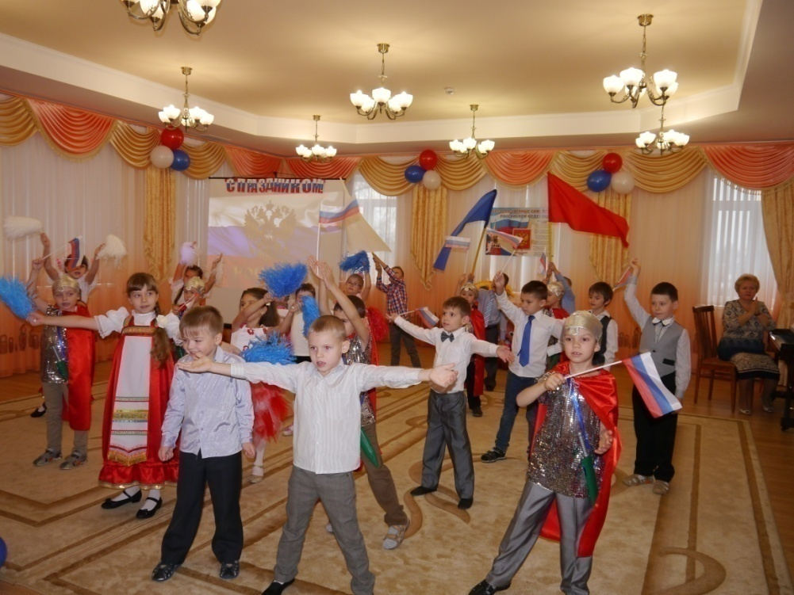
Проблема патриотического воспитания детей старшего дошкольного возраста на сегодняшний день является одной из актуальных тем воспитательной работы.

Slide 3
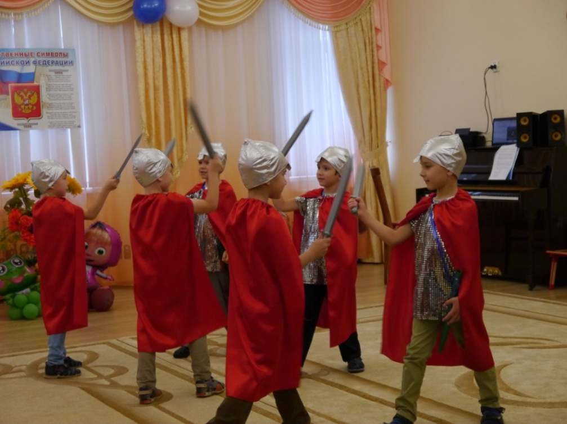
Приобщение детей к народной культуре является средством формирования у них патриотических чувств и развития духовности - нравственности, началом формирования личности.

Slide 4
Ребенок дошкольного возраста мыслит конкретно. Он должен выполнять конкретные дела, а не оперировать отвлеченными понятиями.

Slide 5
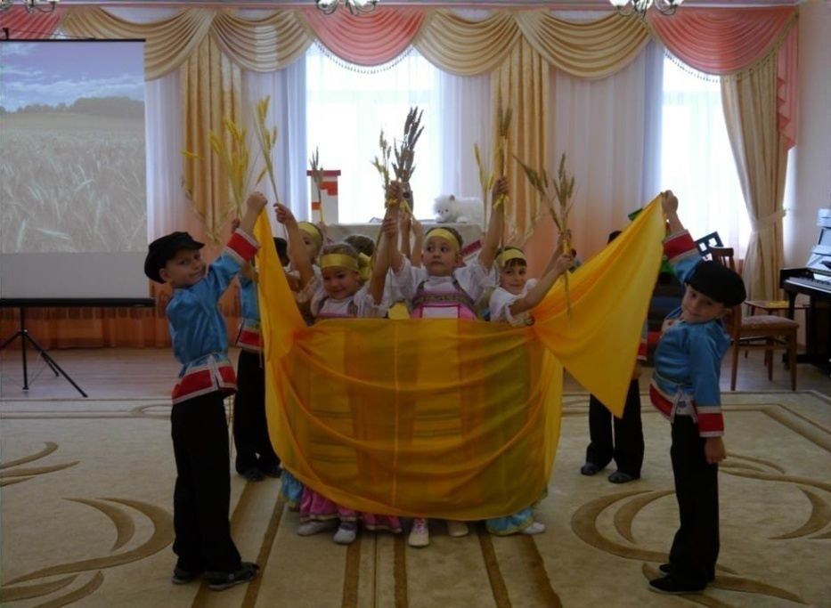
Для формирования чувства патриотизма очень важно давать детям начальные знания о Родине, представления о нашей стране, народе, обычаях, истории, культуре.

Slide 6
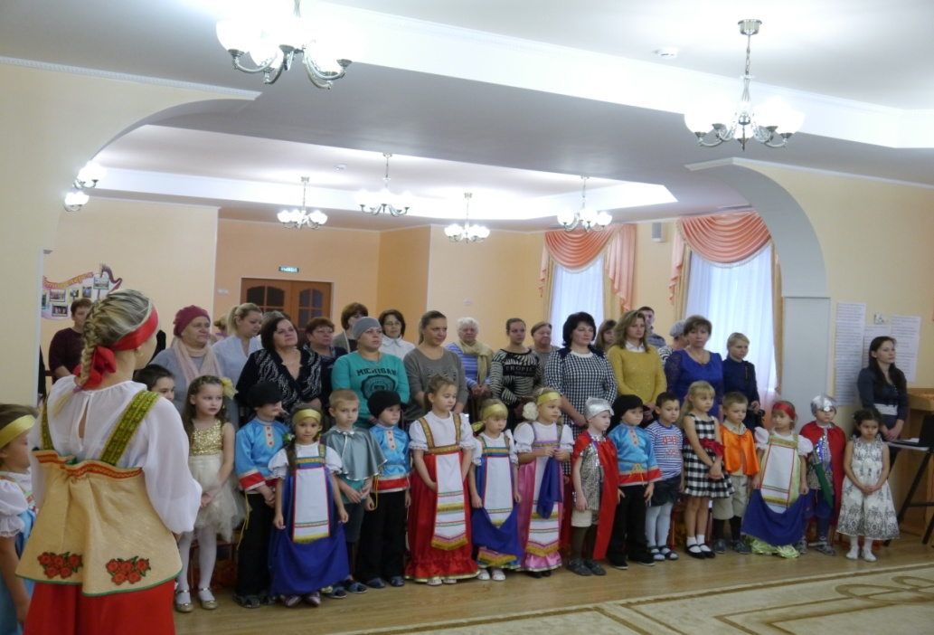
Формирование патриотических чувств проходит эффективнее, если детский сад устанавливает тесную связь с семьёй.

